Slide 1
Minimundo e Modelo Relacional
Arthur moreira, Gabriel lage, lucas diniz, Matheus lucena, Pedro Jorge e Raphael esch

Slide 2
A empresa BBFD que está entrando no mercado de esportes eletrônicos decide criar a BSU (Base de Scrim Unificada), uma plataforma voltada para times amadores de esportes eletrônicos, com a intenção de unificar as plataformas de contato entre os mesmos que, no momento, é feito através de redes sociais.
Para que o processo de agendamento de treinos seja automatizado, essa plataforma deve ter as seguintes funcionalidades:
Armazenar os dados dos Jogadores cadastrados na plataforma (ID de jogo, Nível[¹], titular) e dos Responsáveis pelos times (CPF)
2. Armazenar os dados dos Times cadastrados na plataforma (Nome, Nota) e permitir que esses times increvam os jogadores
3. Permitir que um time encontre outro para realizar o treino a partir da definição de data e hora disponíveis em comum
(¹) - Lê-se nível como elo/patente ou qualquer outra forma usada pelo jogo para classificar o nível de habilidade dos jogadores.

Slide 3
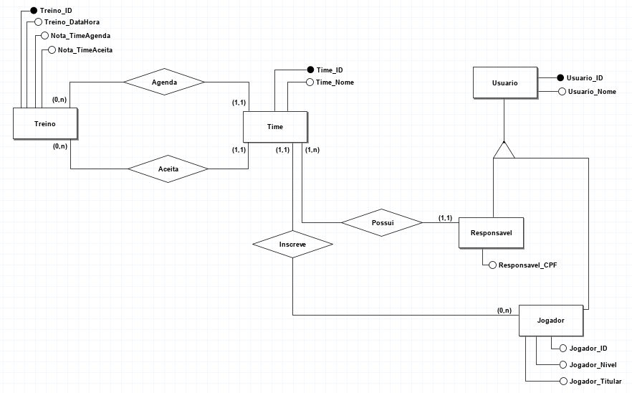
MODELO RELACIONAL

Slide 4
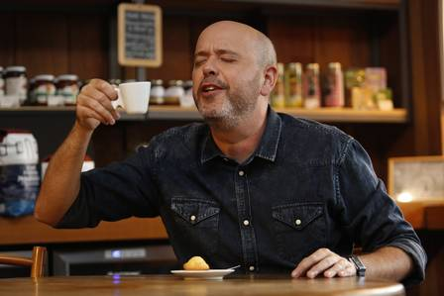

OBRIGADO
PELA ATENÇÃO

